Slide 1
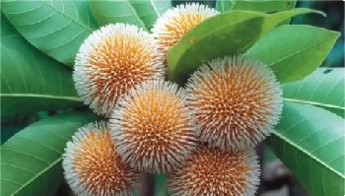
সবাইকে কদম ফুলের শুভেচ্ছা

Slide 2
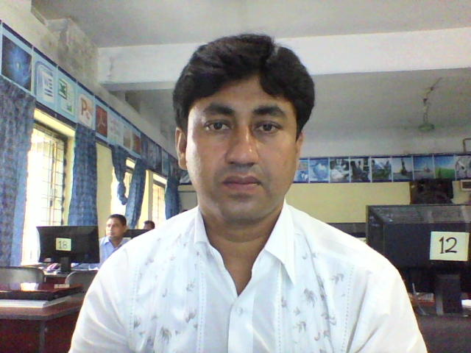
সম্পাদনায়
মোঃ আব্দুল্যা আল মাছুম বিল্যাহ
প্রধান শিক্ষক
৪৬ নং রামচন্দ্রপুর সরকারি প্রাথমিক বিদ্যালয়
মহেশপুর, ঝিনাইদহ।

Slide 3
শ্রেণিঃচতুর্থ
বিষয়ঃবাংলা

Slide 4
পাঠ শিরোনামঃ
বাংলাদেশের প্রকৃতি
পাঠ্যাংশঃ
বৃষ্টি পড়ছে--------লোকে হাঁটে।

Slide 5
শিখনফলঃ
১। পাঠ্যাংশটি শিক্ষার্থীরা প্রমিত উচ্চারণে পড়তে পারবে।
২।বাংলাদেশের ছয়টি ঋতুর নাম বলতে পারবে।
৩। কোন কোন মাস নিয়ে কোন কোন ঋতু তা বলতে পারবে

Slide 6
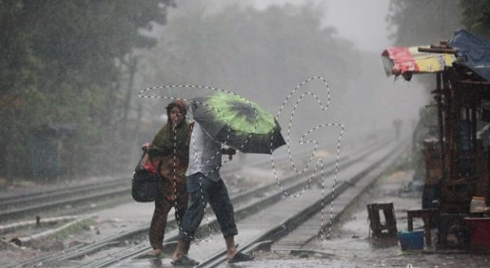

Slide 7
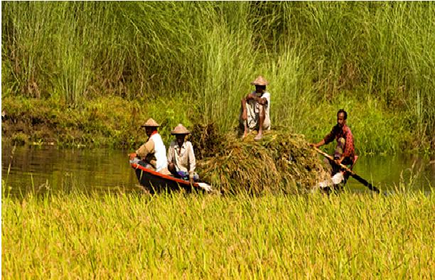

Slide 8
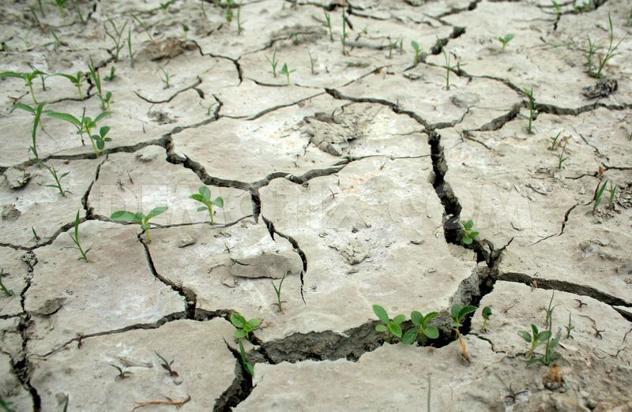
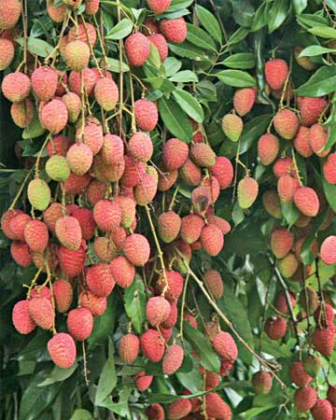
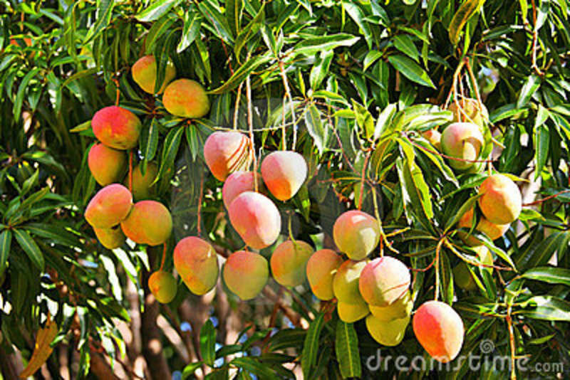
গ্রীষ্মকাল

Slide 9
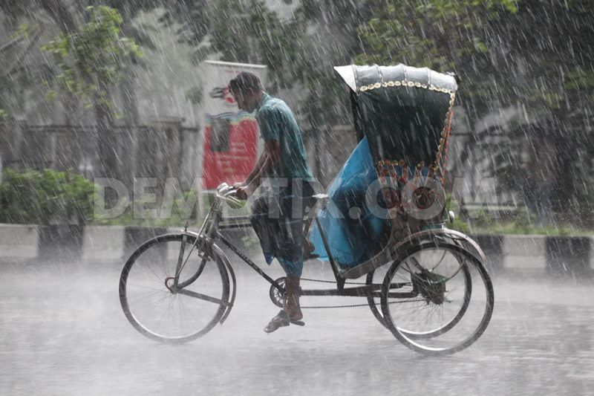
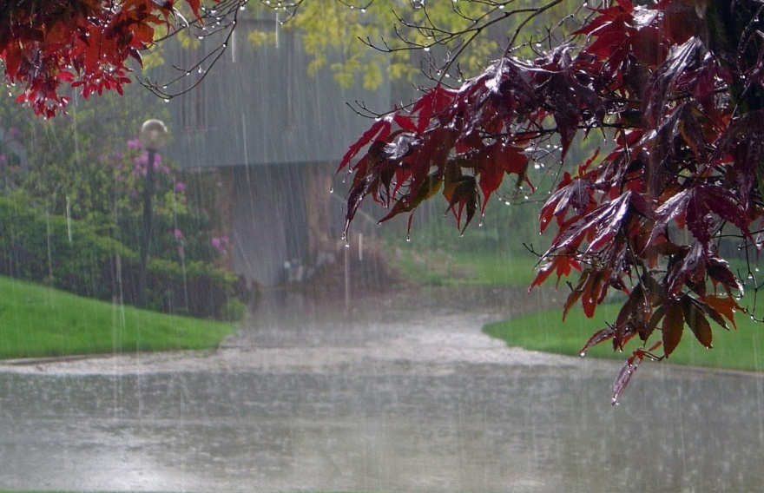
বর্ষাকাল

Slide 10
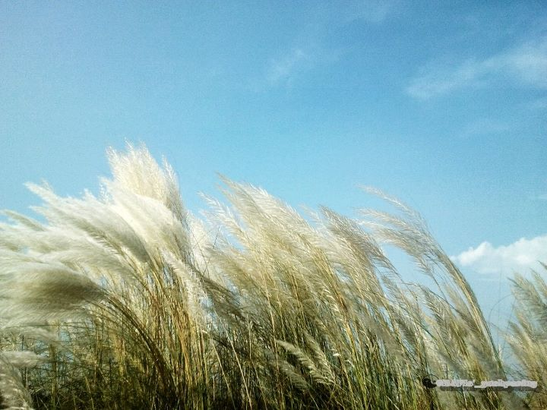
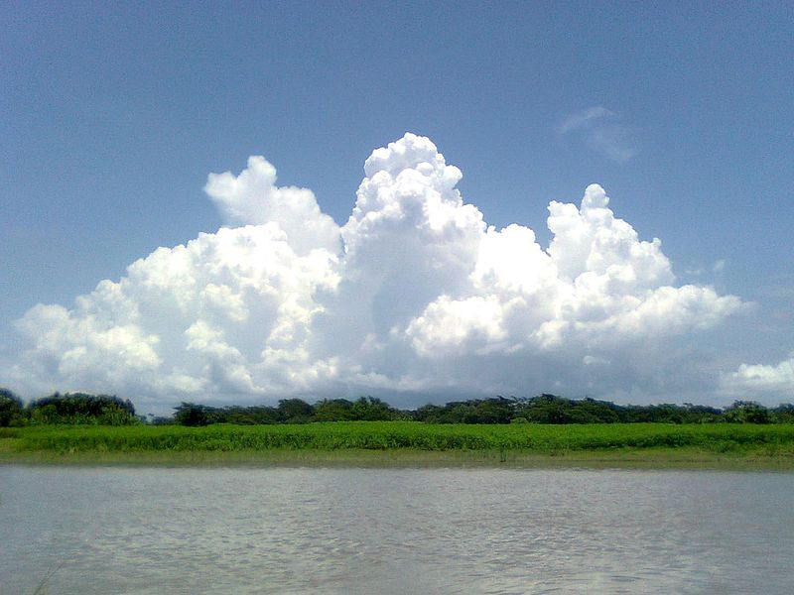
শরৎকাল

Slide 11
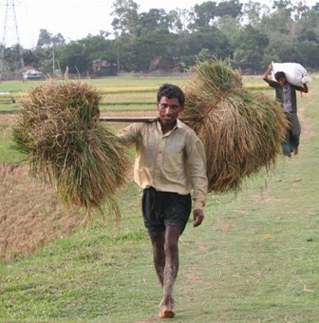
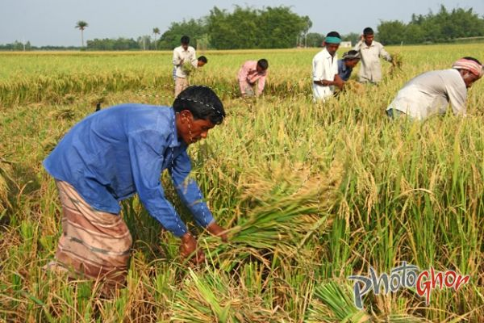
হেমন্তকাল

Slide 12
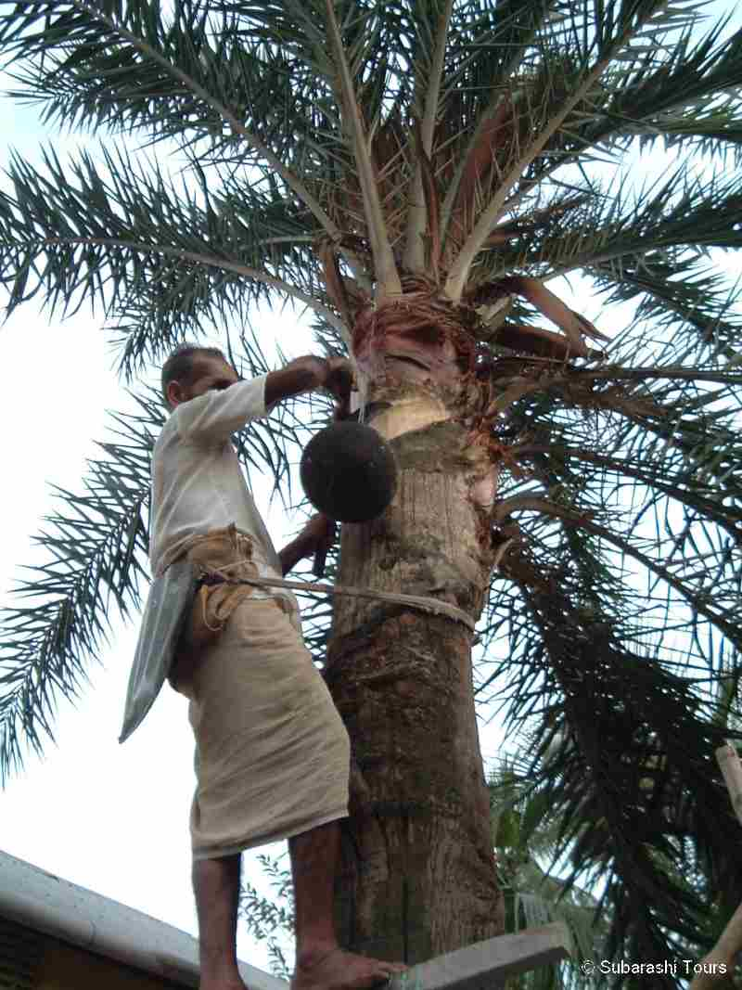
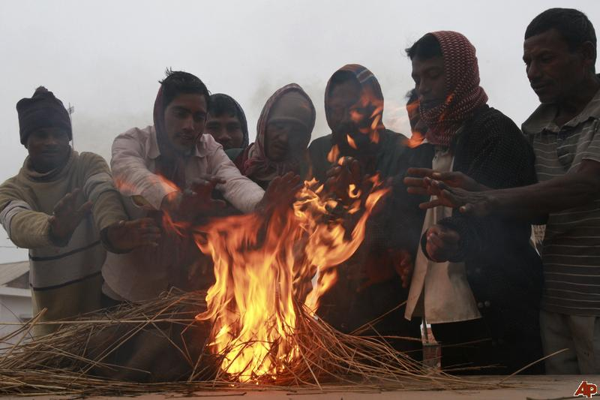
শীতকাল

Slide 13
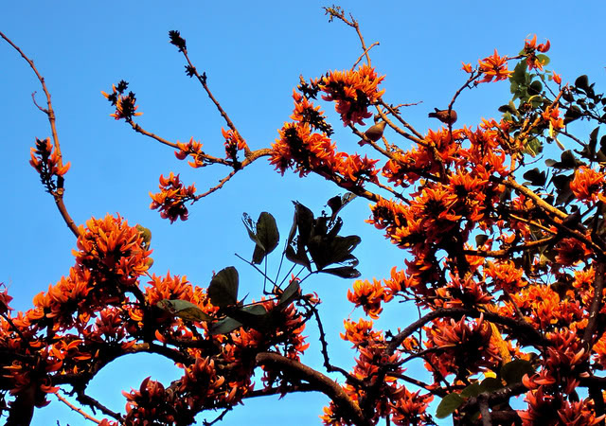
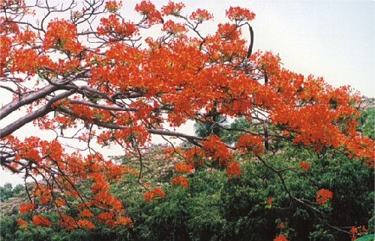
বসন্তকাল

Slide 14
সরব পাঠঃ

Slide 15
শিক্ষার্থীদের নিরব পাঠঃ

Slide 16
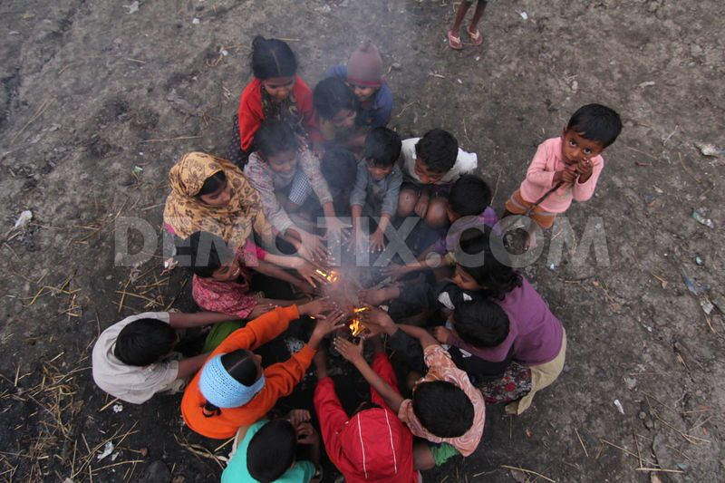
জাড়-শীত

Slide 17
ষড় ঋতু-বাংলাদেশ ষড় ঋতুর দেশ

Slide 18
দলীয় কাজঃ
গোলাপ দল
জবা দল
ছয়টি ঋতুর নাম লিখবে
বার মাসের নাম লিখবে

Slide 19
মূল্যায়ণঃ
শূন্যস্থান পূরণঃ
১।হেমন্ত ভারি-----------ঋতু
ছুটোছুটি
২।আকাশে তখন মেঘের যে কি ----------খেলা
লাজুক

Slide 20
ডান দিকের শব্দের সাথে বাম দিকের শব্দ মিল কর।
মোষের
আসা
যাওয়া
শিং

Slide 21
প্রশ্নগুলোর উত্তর বল।
১।বাংলাদেশে বৎসরে কয়টি ঋতু আসে-যায়।
২।বছরের বারো মাসের নাম বল।

